Slide 1
天氣學與天氣分析(實習)

Slide 2
天氣學實習課程內容
天氣講解：以過去一週的天氣現象為基礎內容作討論。包含一周天氣回顧、特殊事件的個案分析
時間：
分析：報告前一周的星期三到當周星期二
預報：3~5天預報(以系統分析為切分點)
分組：三人一組，每組報告一次

Slide 3
報告內容
以過去一周天氣為基礎，包括：
1.全週回顧：中大測站觀測資料、天氣圖
2.個案討論或單純天氣描述
3.完整的故事：因果關係，有主題，不要敘述流水帳(報告時間約35-40分鐘)

Slide 4
資料來源
1.中大10米塔觀測資料(PBLAP實驗室網站)
2.中央氣象局：
http://www.cwb.gov.tw/V7/index.htm
(雲圖、斜溫圖、雷達回波圖、累計雨量圖、溫度圖)
3.日本JMA地面與高空天氣圖：
http://www.hbc.co.jp/weather2/pro.html

Slide 5
4.台灣颱風資訊中心： http://typhoon.ws/
(駛流場圖、流線場-渦度場圖)
5.JMA水氣頻道圖：
http://www.jma.go.jp/en/gms/smallc.html?area=5&element=2&mode=UTC
6. CIMSS Tropical Cyclones Group 簡稱CIMSS http://tropic.ssec.wisc.edu/

Slide 6
結報
至少要有以下段落(部分)：
一周天氣概述、重點事件分析與討論、同學提問Q&A
報告格式：
1.圖文分開，圖加上圖說。
2.各段落名字體18，內文14。
3.文字部分約五頁。
報告最後須附上資料來源及組內分工
結報於報告一周內繳交，mail至助教信箱，若未收到助教回信，請向助教反映

Slide 7
備註
配分：
實習佔期末成績25%
包含：5%出席及評量單 5%結報 15%報告
助教時間：
星期二
星期三
請當周報告同學提前告知助教

Slide 8
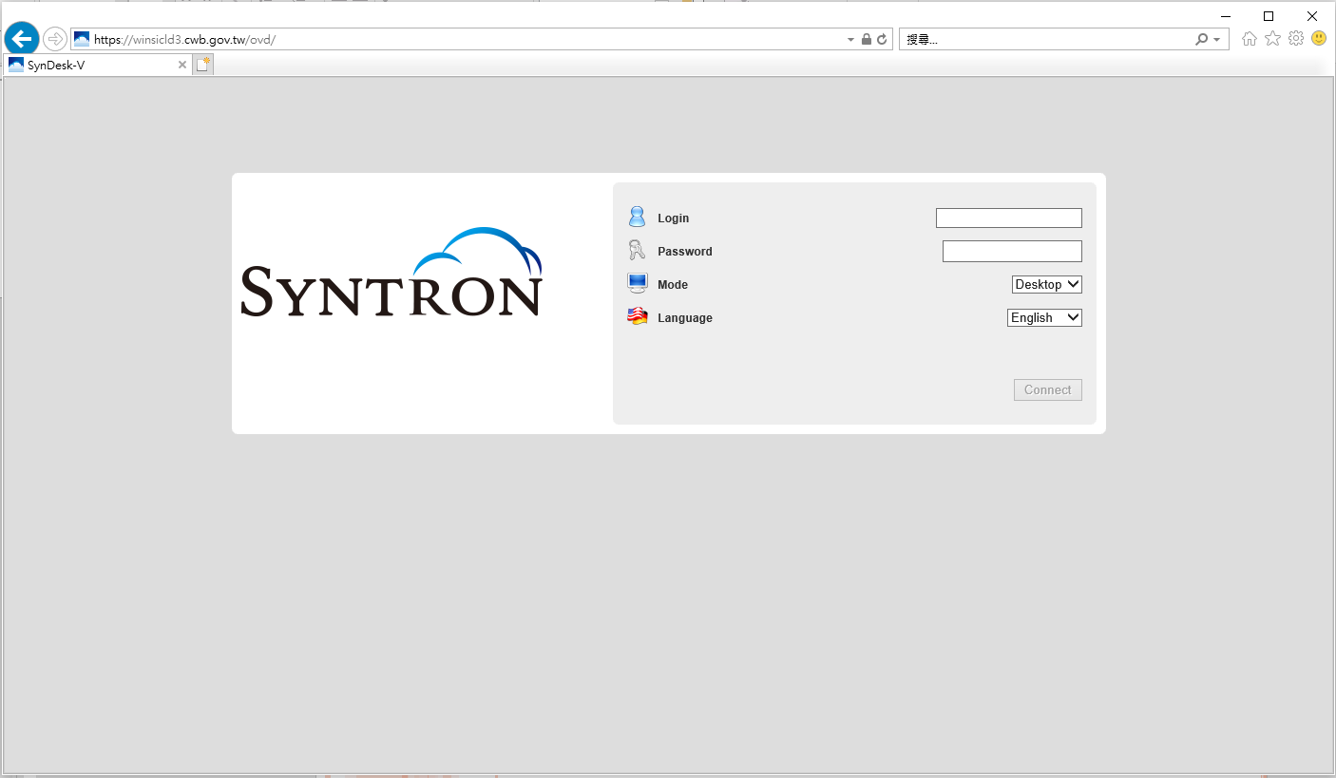
wins
請至系電使用此系統
登入帳號 ncuatm(1~5)
登入密碼 ncuatm(1~5)

Slide 9
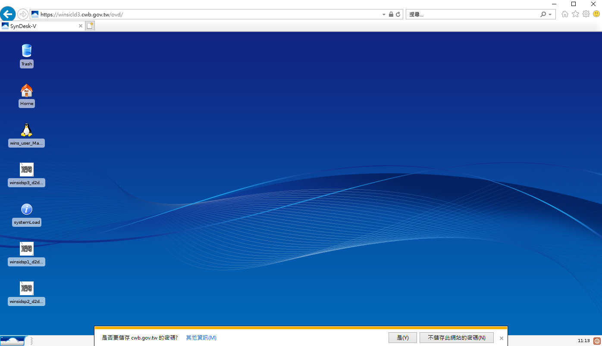
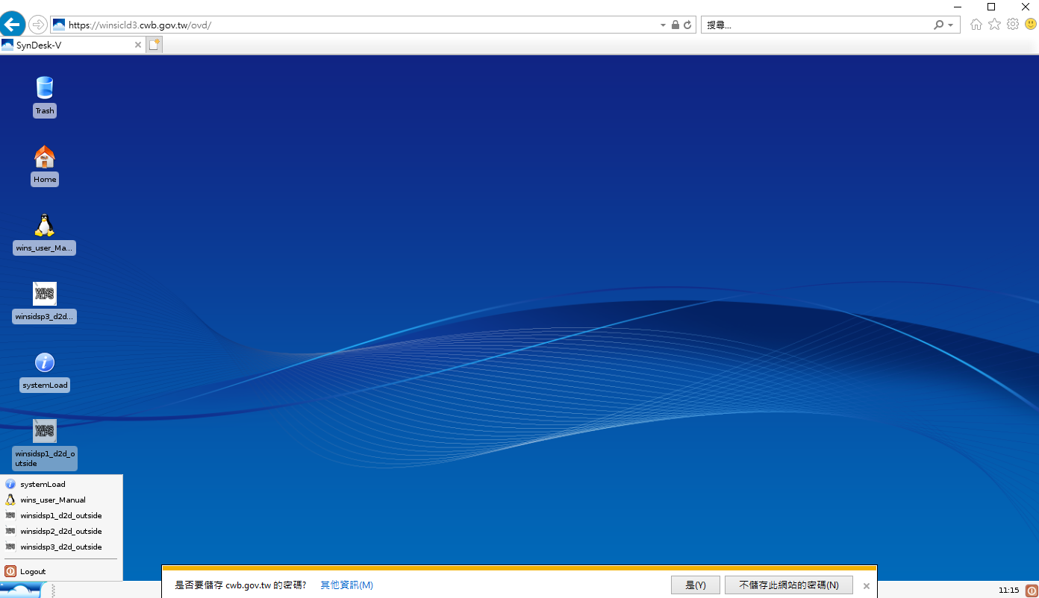
點此進入
務必記得登出

Slide 10
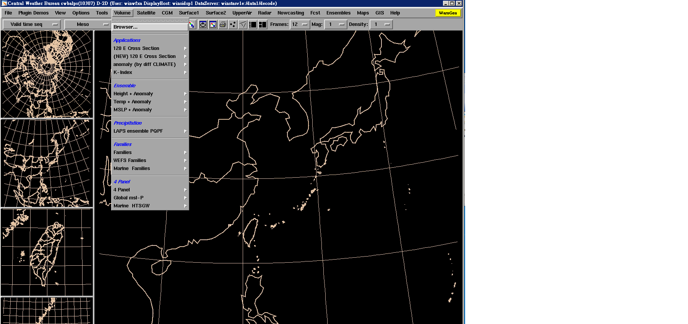

Slide 11
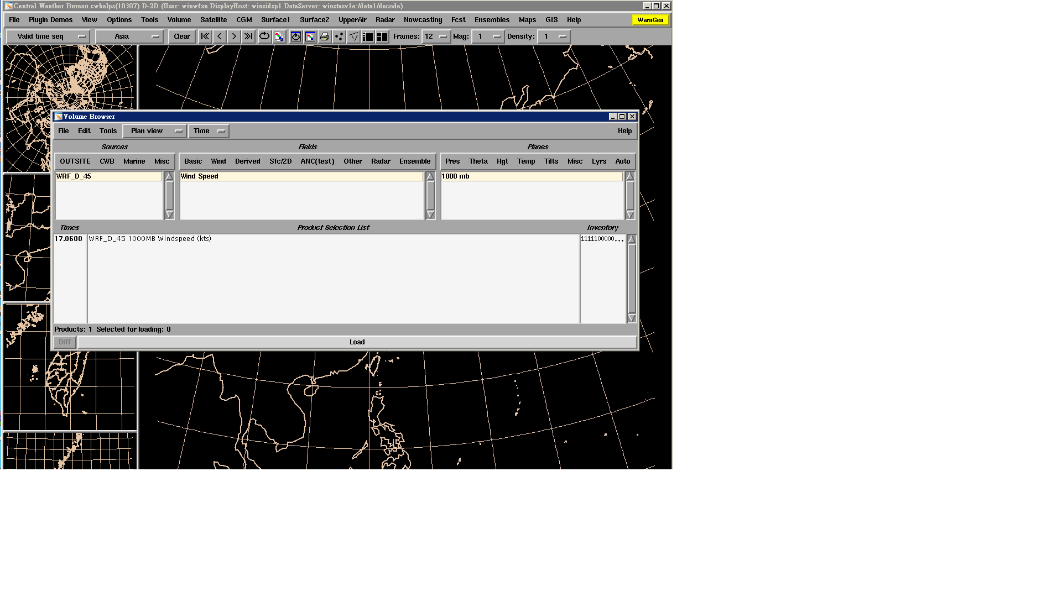

Slide 12
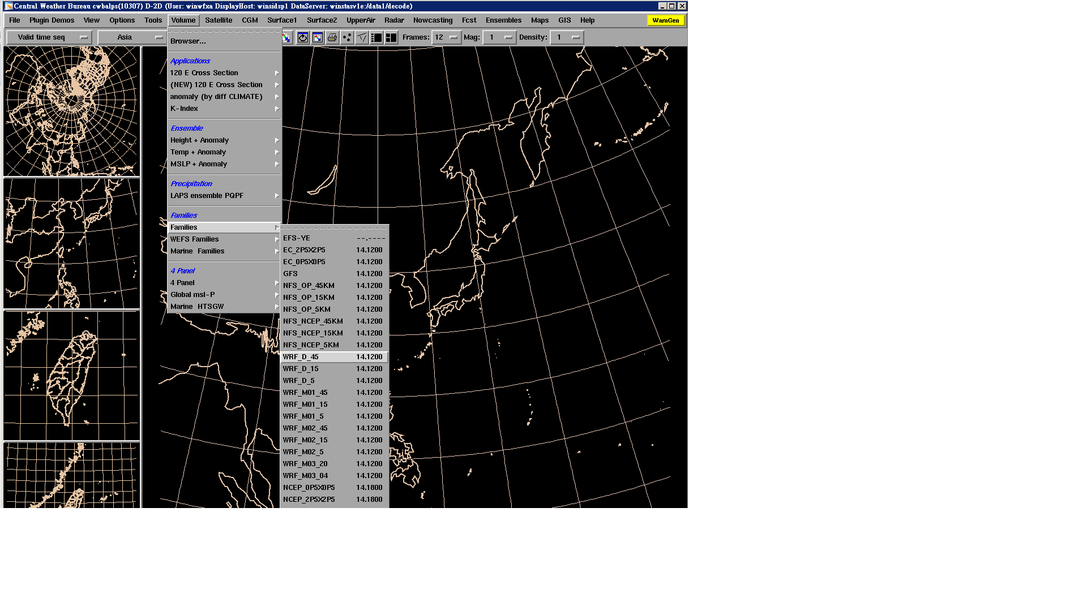

Slide 13
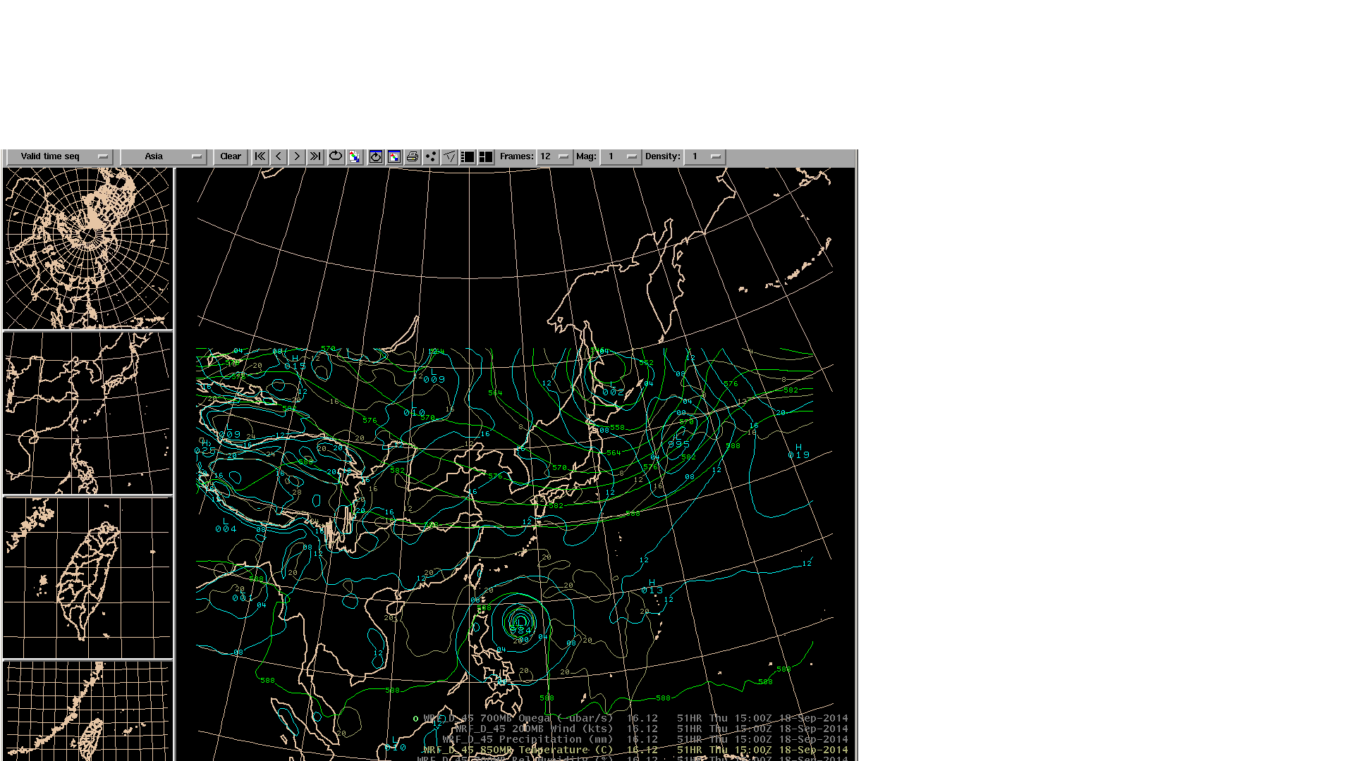

Slide 14
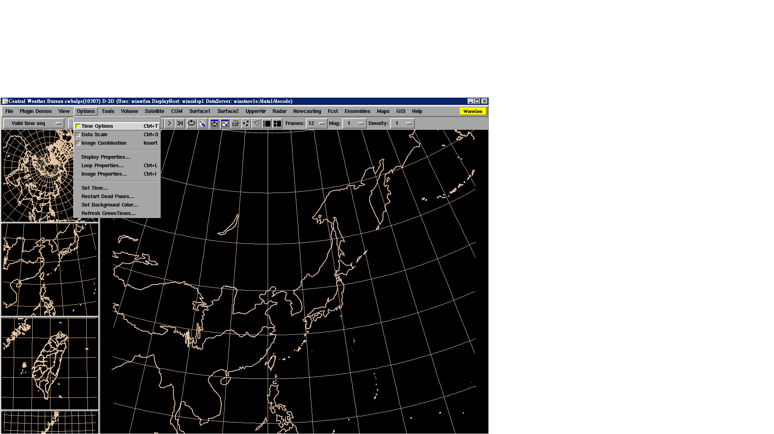

Slide 15
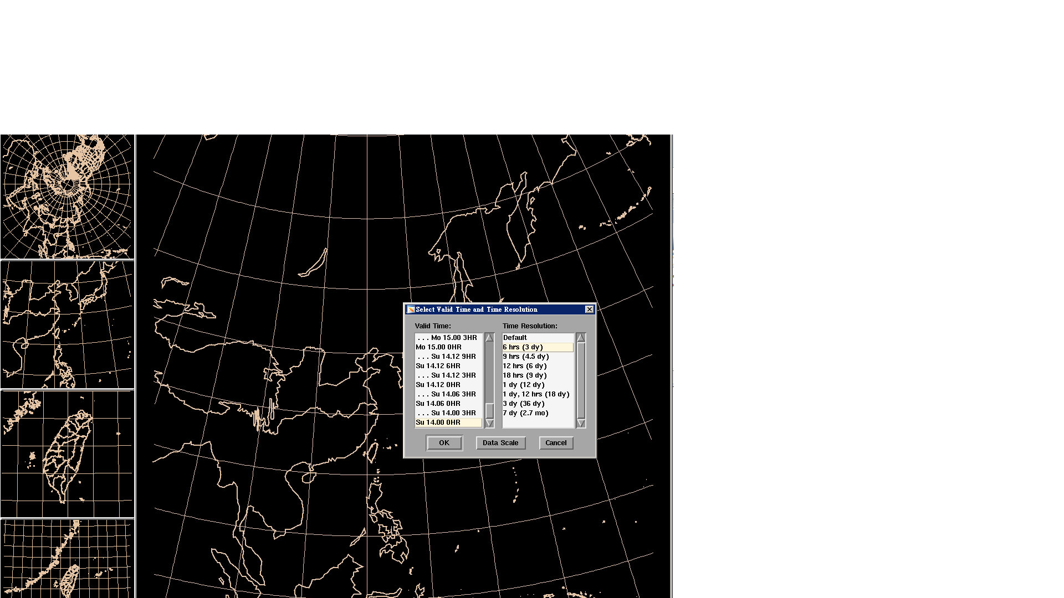

Slide 16
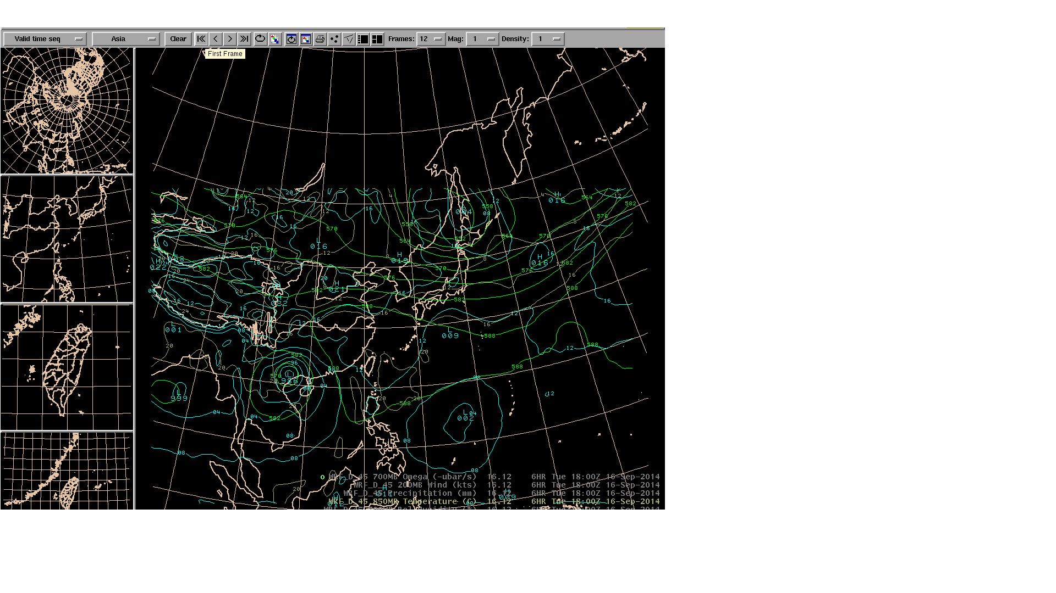

Slide 17
